Slide 1
leukste bosklassen ter wereld
4de leerjaar

Slide 2


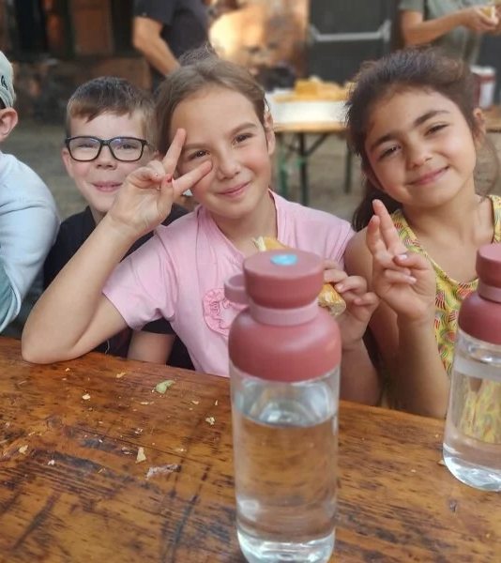
Lekker eten met vrienden
Lekkere smoskes

Slide 3
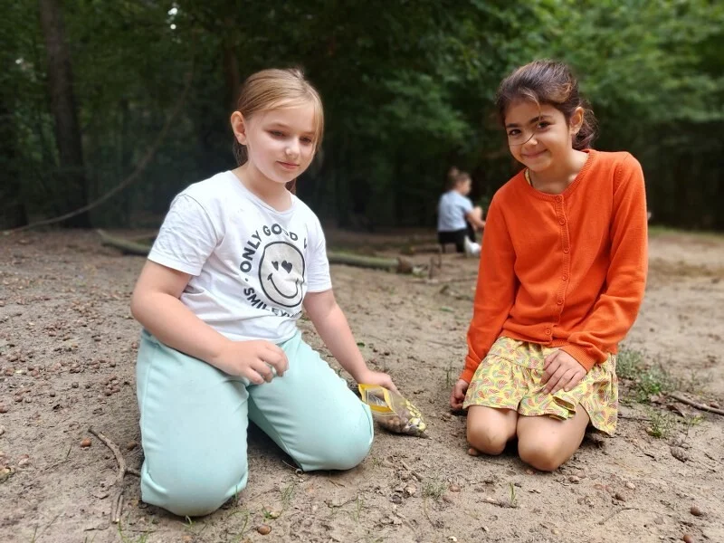

elise
De naam van elise verder schrijven in het groot

Slide 4
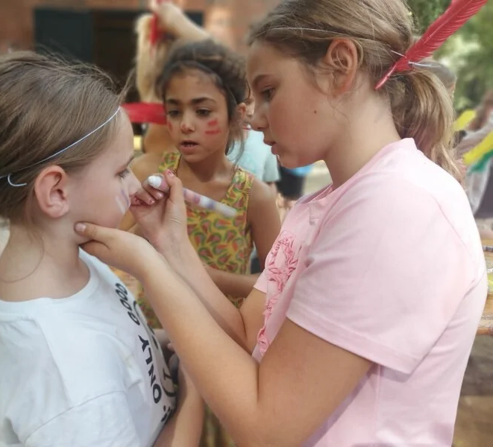
Elkaar als indiaan schminken

Slide 5
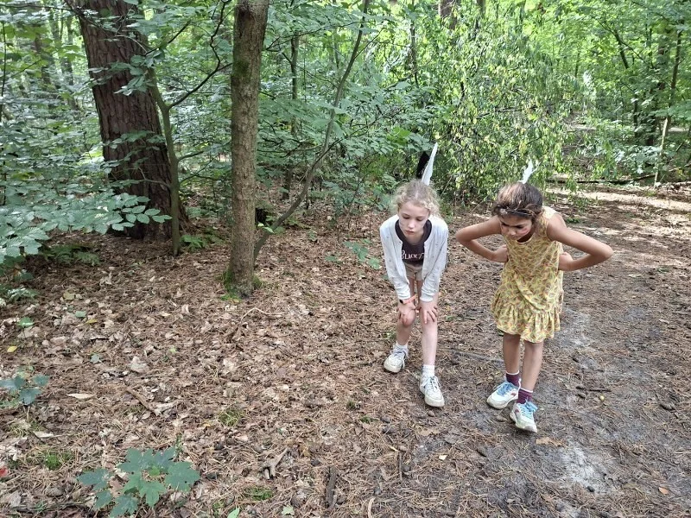

Zoektocht naar neppe dieren
We waren indianen

Slide 6
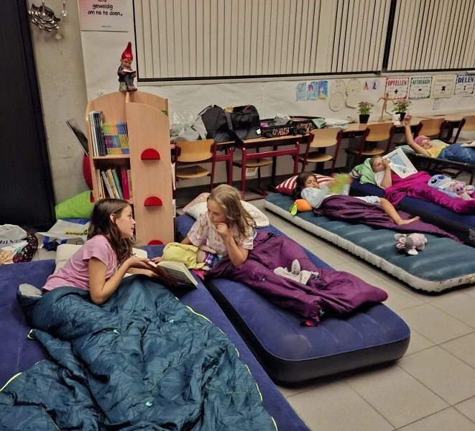
Leker slapen na een drukke dag!
Joepie!

Slide 7
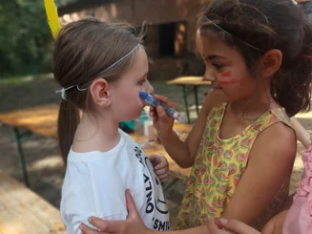
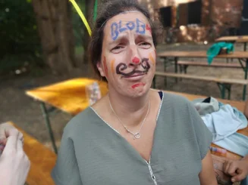
Leuke zoektocht met scminken

Slide 8
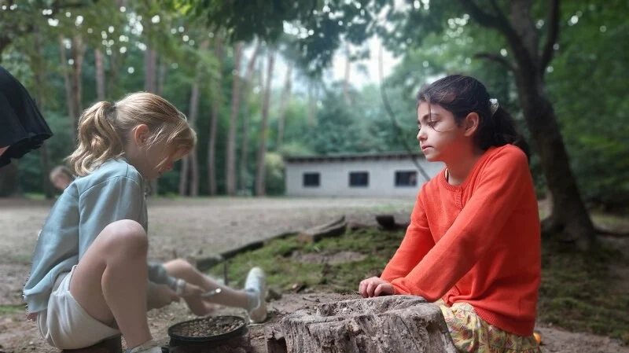

Vrijspelen in ons kamp
Prijs van de zoektocht: de juf schminken !

Slide 9
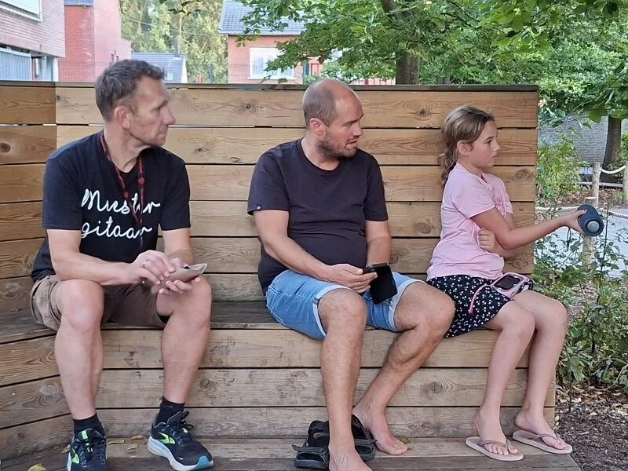
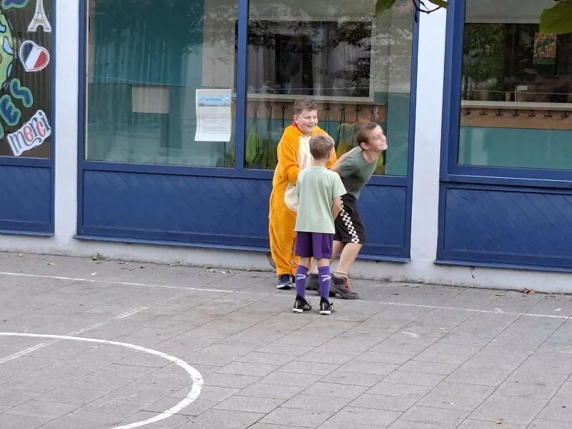
Free podium
Met leuke dansjes

Slide 10
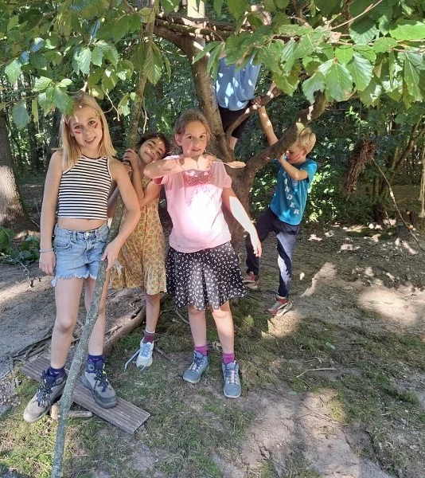
Ons arm huis was in het bos
Dit was ons kamp en we verhuisden naar een villa.
We waren eerst arm en daarna zijn we rijk geworden.

Slide 11
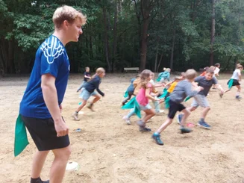
En veel spelletjes gespeeld
                Bv : Wite wolven en zwarte wolven

Slide 12
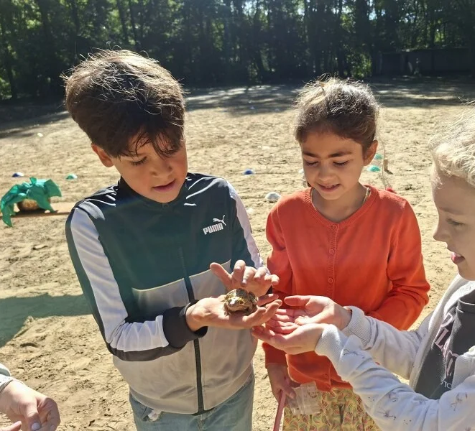
Pad gevonden
Hier hebben we een pad gevonden.

